Slide 1
Plonojo lęšio formulė
Riešės gimnazija
IIa klasės mokinys Lukas Civinskas
Fizikos mokytoja Irina Gaidamovič
Konkursas „Fizikos bandymai aplink mus 2016“

Slide 2
Turinys
Plonojo lęšio formulė
Pažymėkime
Lęšio didinimas
Glaudžiamojo lęšio židinio nuotolio ir laužiamosios gebos nustatymas...
Testas
Atsakymai
Uždavinių sprendimas
Literatūra

Slide 3
Plonojo lęšio formulė
Lęšio židinio nuotolį, daiktų ir jų atvaizdų padėtį galima apskaičiuoti matematiškai, remiantis vadinamąja plonojo lęšio formule.

Slide 4
Pažymėkime
F – lęšio pagrindinis židinys (kartu ir židinio nuotolis),
d – daikto atstumas nuo lęšio,
f – atvaizdo atstumas nuo lęšio,
AB (h) – daikto aukštis,
A₁B₁ (H) – atvaizdo aukštis,
D – laužiamoji gęba.

Slide 5
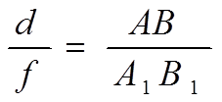
Kurioje nors lęšio pagrindinės optinės ašies vietoje pasirenkame daiktą AB ir, nubraižę spindulių eigą, randame atvaizdą A₁B₁.
Trikampiai ABO ir A₁B₁O panašūs, todėl

Slide 6
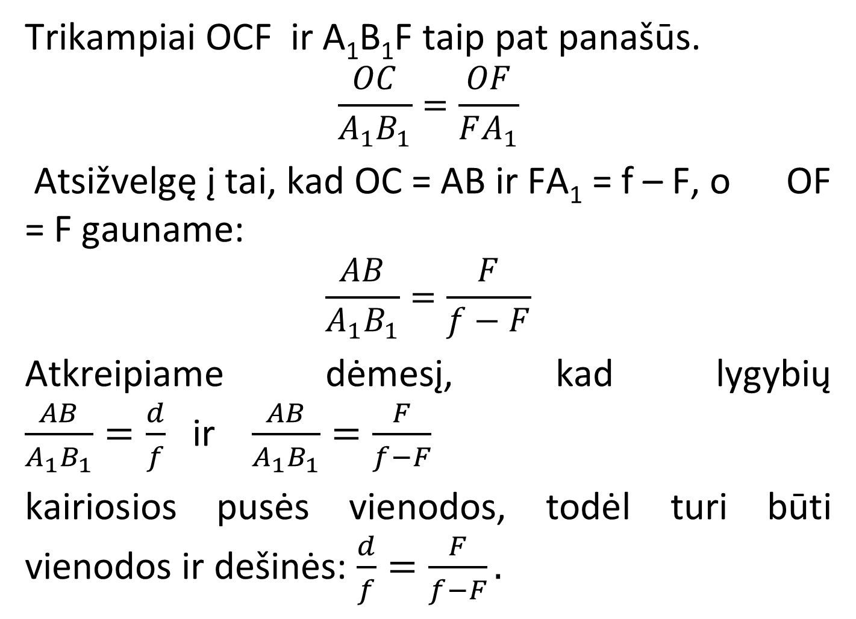
Trikampiai OCF ir A₁B₁F taip pat panašūs.
$$\frac{OC}{A_{1}B_{1}}=\frac{OF}{FA_{1}}$$
Atsižvelgę į tai, kad OC = AB ir FA₁ = f – F, o OF = F gauname:
$$\frac{AB}{A_{1}B_{1}}=\frac{F}{f−F}$$
Atkreipiame dėmesį, kad lygybių $\frac{AB}{A_{1}B_{1}}=\frac{d}{f}$ ir $\frac{AB}{A_{1}B_{1}}=\frac{F}{f−F}$
kairiosios pusės vienodos, todėl turi būti vienodos ir dešinės: $\frac{d}{f}=\frac{F}{f−F}.$

Slide 7
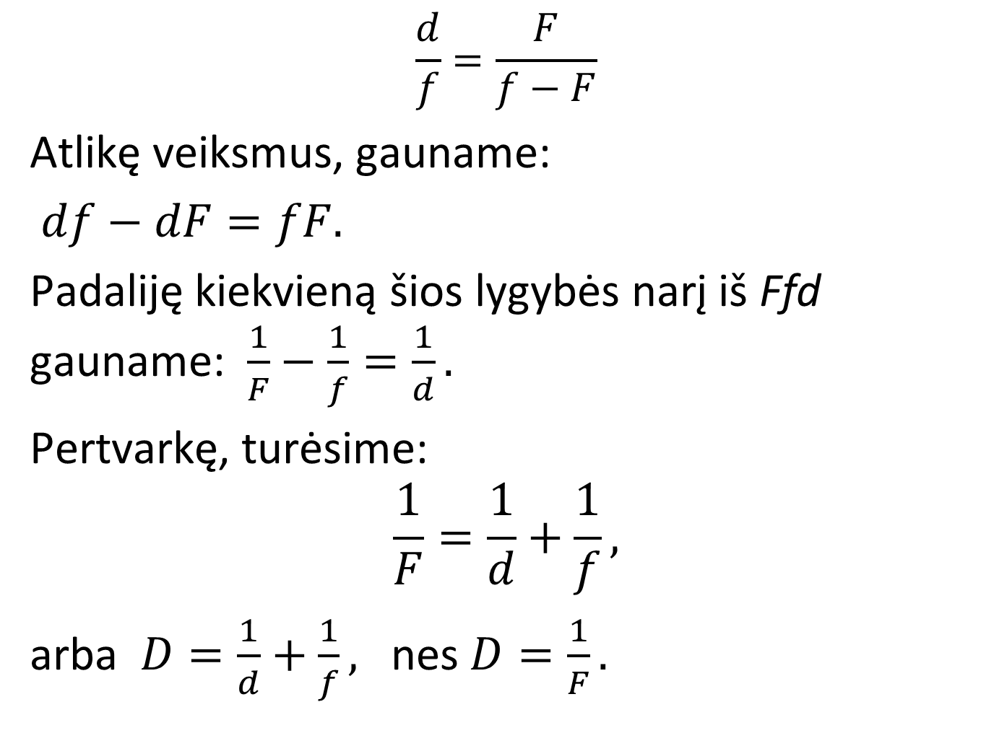
$$\frac{d}{f}=\frac{F}{f−F}$$
Atlikę veiksmus, gauname:
$df−dF=fF.$
Padaliję kiekvieną šios lygybės narį iš Ffd gauname: $\frac{1}{F}−\frac{1}{f}=\frac{1}{d}.$
Pertvarkę, turėsime:
$$\frac{1}{F}=\frac{1}{d}+\frac{1}{f},$$
arba $D=\frac{1}{d}+\frac{1}{f},$ nes $D=\frac{1}{F}.$

Slide 8
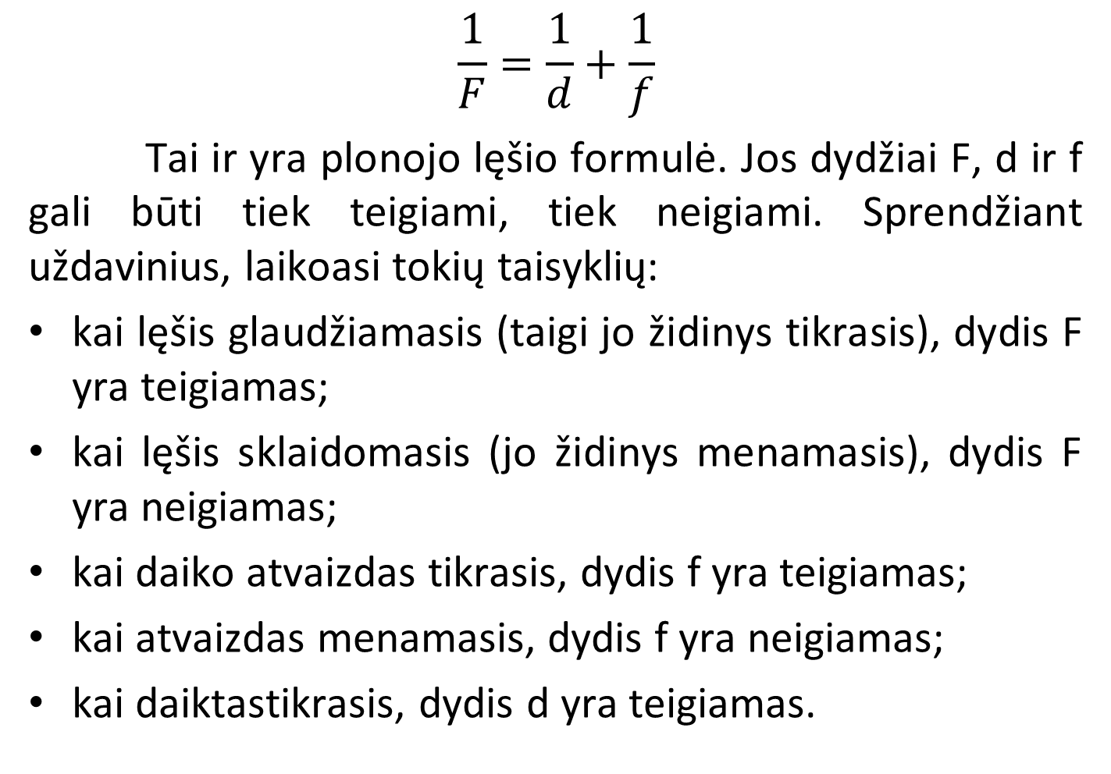
$$\frac{1}{F}=\frac{1}{d}+\frac{1}{f}$$
Tai ir yra plonojo lęšio formulė. Jos dydžiai F, d ir f gali būti tiek teigiami, tiek neigiami. Sprendžiant uždavinius, laikoasi tokių taisyklių:
kai lęšis glaudžiamasis (taigi jo židinys tikrasis), dydis F yra teigiamas;
kai lęšis sklaidomasis (jo židinys menamasis), dydis F yra neigiamas;
kai daiko atvaizdas tikrasis, dydis f yra teigiamas;
kai atvaizdas menamasis, dydis f yra neigiamas;
kai daiktastikrasis, dydis d yra teigiamas.

Slide 9
Taikydami plonojo lęšio formulę, iš pradžių darome prielaidą, kad visi dydžiai (F, f, d) yra teigiami. Jeigu apskaičiavę gauname neigiamą vertę, vadinasi, atitinkamas dydis (židinys, daiktas ar jo atvaizdas) yra menamasis.

Slide 10
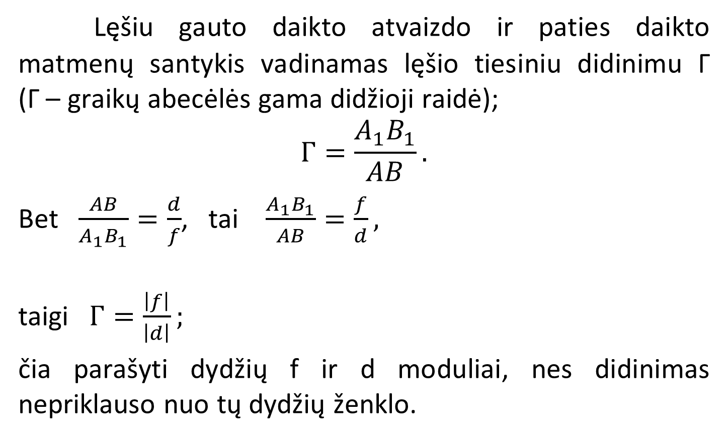
Lęšio didinimas
Lęšiu gauto daikto atvaizdo ir paties daikto matmenų santykis vadinamas lęšio tiesiniu didinimu Γ (Γ – graikų abecėlės gama didžioji raidė);
$$Γ=\frac{A_{1}B_{1}}{AB}.$$
Bet $\frac{AB}{A_{1}B_{1}}=\frac{d}{f}$, tai $\frac{A_{1}B_{1}}{AB}=\frac{f}{d},$
taigi $Γ=\frac{\left|f\right|}{\left|d\right|};$
čia parašyti dydžių f ir d moduliai, nes didinimas nepriklauso nuo tų dydžių ženklo.

Slide 11
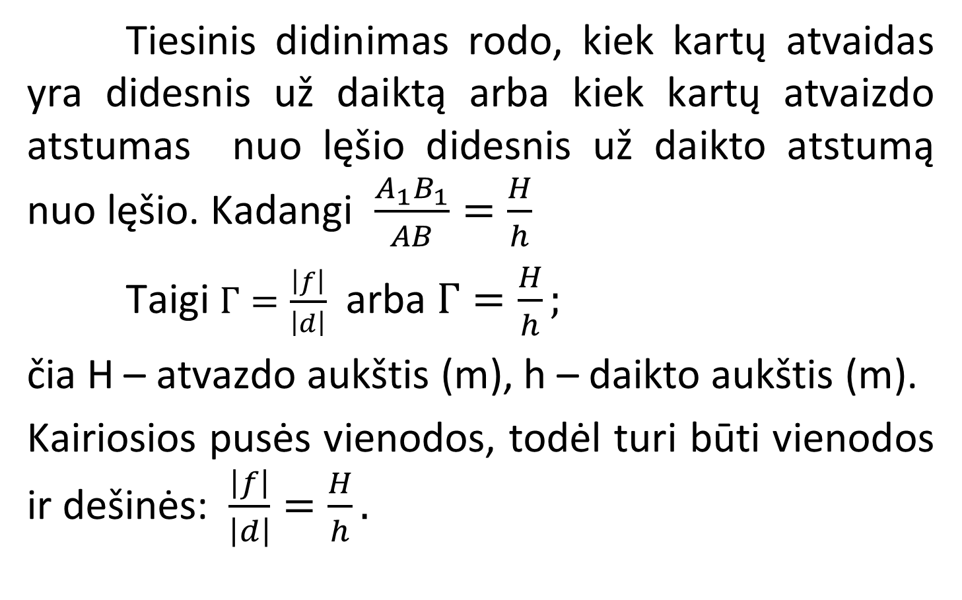
Lęšio didinimas
Tiesinis didinimas rodo, kiek kartų atvaidas yra didesnis už daiktą arba kiek kartų atvaizdo atstumas nuo lęšio didesnis už daikto atstumą nuo lęšio. Kadangi $\frac{A_{1}B_{1}}{AB}=\frac{H}{h}$
Taigi $Γ=\frac{\left|f\right|}{\left|d\right|}$ arba $Γ=\frac{H}{h};$
čia H – atvazdo aukštis (m), h – daikto aukštis (m).
Kairiosios pusės vienodos, todėl turi būti vienodos ir dešinės: $\frac{\left|f\right|}{\left|d\right|}=\frac{H}{h}.$

Slide 12
Glaudžiamojo lęšio židinio nuotolio ir laužiamosios gebos nustatymas

Slide 13
Tikslai
gauti (padidintą, sumažintą, natūralaus dydžio) atvaizdus ;
nustatyti glaudžiamojo lęšio židinį;
apskaičiuoti lęšio laužiamąją gebą;
apskaičiuoti tiesinį didinimą.

Slide 14
Priemonės:
3 glaudžiamieji lęšiai;
žvakė;
mažas ekranas;
stovas;
matavimo juosta;
degtukai.

Slide 15
Darbo eiga
Uždekite žvakę.
Ant stalo vienoje tiesėje išdėstikite žvakę, lęšį ir ekraną.
Slankiokite lęšį tarp žvakės ir ekrano tol, kol pamatysime ryškų sumažintą žvakės liepsnos atvaizdą.
Išmatuokite atstumą d nuo žvakės iki lęšio ir atstumą f nuo lęšio iki ekrano.
Slankiokite lęšį tarp žvakės ir ekrano tol, kol pamatysime ryškų padidintą žvakės liepsnos atvaizdą.
Išmatuokite atstumą d nuo žvakės iki lęšio ir atstumą f nuo lęšio iki ekrano.
Slankiokite lęšį tarp žvakės ir ekrano tol, kol pamatysime ryškų natūralaus dydžio žvakės liepsnos atvaizdą.
Išmatuokite atstumą d nuo žvakės iki lęšio ir atstumą f nuo lęšio iki ekrano.

Slide 16
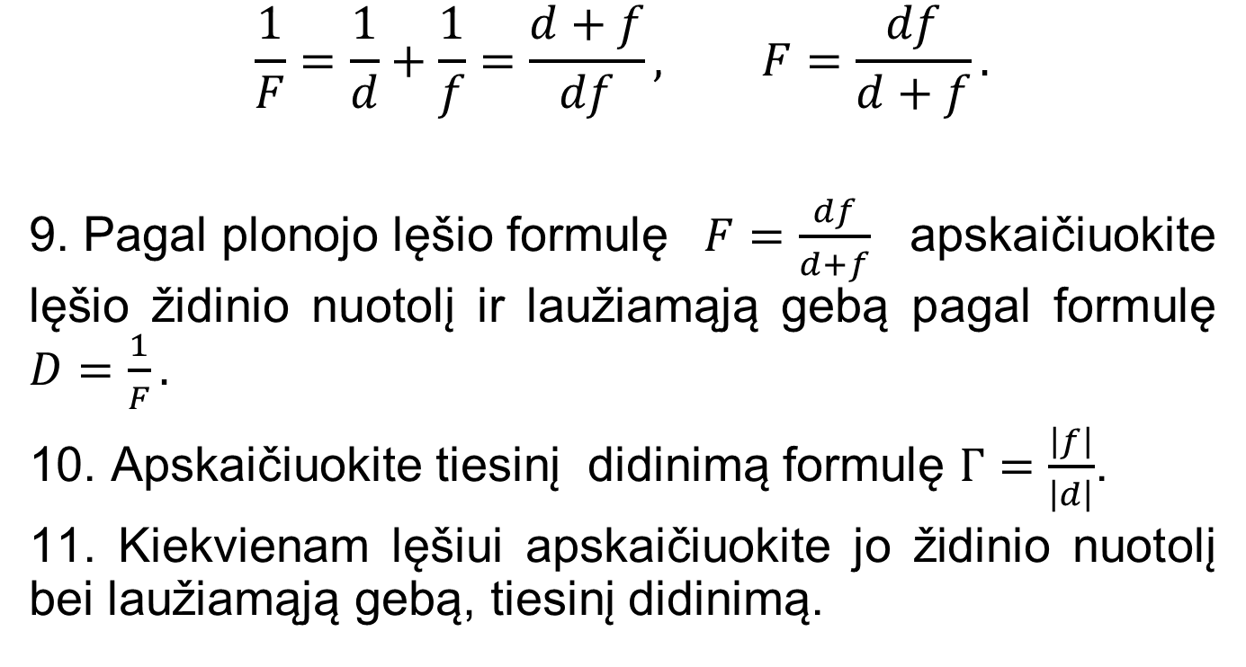
Darbo eiga
$$\frac{1}{F}=\frac{1}{d}+\frac{1}{f}=\frac{d+f}{df}, F=\frac{df}{d+f}.$$
9. Pagal plonojo lęšio formulę $F=\frac{df}{d+f}$apskaičiuokite lęšio židinio nuotolį ir laužiamąją gebą pagal formulę $D=\frac{1}{F}.$
10. Apskaičiuokite tiesinį didinimą formulę $Γ=\frac{\left|f\right|}{\left|d\right|}$.
11. Kiekvienam lęšiui apskaičiuokite jo židinio nuotolį bei laužiamąją gebą, tiesinį didinimą.

Slide 17
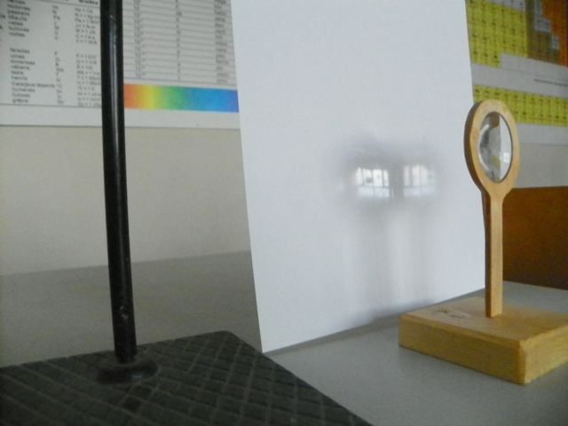
Darbo eiga
Lęšiu sudarome ekrane lango atvaizdą. Išmatuojame atstumą nuolęšio iki atvaizdo. Tai bus apytikslis lęšio židinio nuotolis. Kuo toliau nuo lango pastatome lęšį, tuo tiksliau išmatuosime jo lęšio židinio nuotolį. Tai atliekame su visais lęšiais. Matavimo rezultatus įrašome į lentelę.

Slide 18
Darbo eiga
Lęšio pavadinimas | Židinio nuotolis, m
Lęšis Nr. 1 | 0,09 ± 0,0005
Lęšis Nr. 2 | 0,08 ± 0,0005
Lęšis Nr. 3 | 0,06 ± 0,0005

Slide 19
Darbo eiga
Bandymo Nr. | Lęšio pavadinimas | Atstumas nuo žvakės iki lęšio (d), m | Atstumas nuo lęšio iki atvaizdo (f), m | Židinio nuotolis (F), m | Laužiamoji geba (D), D | Tiesinis didinimas (Γ)
1. | Lęšis Nr. 1 | 0,183 | 0,185 | 0,09 | 11,1 | 1
2. | Lęšis Nr. 1 | 0,242 | 0,143 | 0,09 | 11,1 | 0,6
3. | Lęšis Nr. 1 | 0,151 | 0,220 | 0,09 | 11,1 | 1,5
4. | Lęšis Nr. 2 | 0,162 | 0,161 | 0,08 | 12,5 | 1
5 | Lęšis Nr. 2 | 0,175 | 0,146 | 0,08 | 12,5 | 0,8
6. | Lęšis Nr. 2 | 0,141 | 0,182 | 0,08 | 12,5 | 1,3
7. | Lęšis Nr. 3 | 0,122 | 0,123 | 0,06 | 16,7 | 1
8. | Lęšis Nr. 3 | 0,166 | 0,095 | 0,06 | 16,7 | 0,6
9. | Lęšis Nr. 3 | 0,113 | 0,129 | 0,06 | 16,7 | 1,1
Absoliučioji matavimo paklaida atstumo nuo daikto iki lęšio ir nuo lęšio iki daikto atvaizdo yra ±0,0005 m.

Slide 20
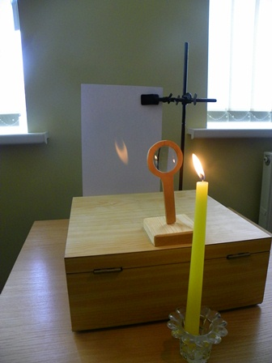
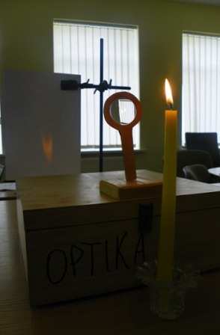
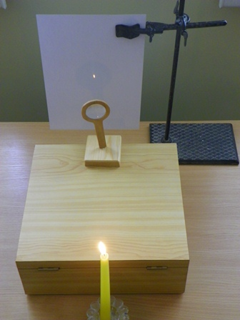
Darbo eiga

Slide 21
Rezultatai ir išvados
Išmatuotas ir apskaičiuotas lęšio židinio nuotolis visų trijų lęšių sutapo. Gavome lęšių židinio nuotolio rezultatus:
Absoliučioji matavimo paklaida atstumo nuo daikto iki lęšio ir nuo lęšio iki daikto atvaizdo yra ±0,0005 m.
Lęšio pavadinimas | Židinio nuotolis, cm
Lęšis Nr. 1 | 9
Lęšis Nr. 2 | 8
Lęšis Nr. 3 | 6

Slide 22
Rezultatai ir išvados
Pastebėjau, kad glaudžiamojo lęšio židinio nuotolis ir laužiamoji geba priklauso nuo lęšio storio. Kuo lęšis yra plonesnis, tuo židinio nuotolis mažesnis, o laužiamoji geba – didesnė.
Kiekvienu lęšių gavau sumažintą, padidintą, natūralaus dydžio atvaizdus. Kiekvieną kartą apskaičiavau lęšio židinio nuotolį bei laužiamąją geba. Kiekvieno lęšio rezultatai sutapo.
Lęšio pavadinimas | Židinio nuotolis (F), m | Laužiamoji geba (D), D
Lęšis Nr. 1 | 0,09 | 11,1
Lęšis Nr. 2 | 0,08 | 12,5
Lęšis Nr. 3 | 0,06 | 16,7

Slide 23
Rezultatai ir išvados
Atlikęs laboratorinį darbą įsitikinau, kad:
kai žvakė yra toliau nei dvigubas židinio nuotolis (d > 2 F), atvaizdas yra tikrasis, apverstasis ir sumažintas;
kai žvakė yra nutolusi 2 F atstumu nuo lęšio (d = 2 F), atvaizdas susidaro tikrasis, apverstas, natūralaus dydžio; kai žvakė yra atstumu didesniu nei židinio nuotolis, bet mažesniu nei dvigubas židinio nuotolis (F < d < 2F) atvaizdas susidaro tikrasis, apverstasis ir padidintas.

Slide 24
Rezultatai ir išvados
Jei tiesinis didinimas gaunamas mažesnis už vieną, atvaizdas yra sumažintas.
Jei tiesinis didinimas lygus vienam, tai atvaizdas natūralaus dydžio.
Jei tiesinis didinimas gaunamas didesnis už vieną, atvaizdas yra padidintas.

Slide 25

Testas

Slide 26
1 klausimas
Kuria raide žymimas atstumas nuo atvaizdo iki lęšio?
A. d.
B. f.
C. D.
D. F.

Slide 27
2 klausimas
Kuria raide žymimas atstumas nuo daikto iki lęšio?
A. d.
B. f.
C. D.
D. F.

Slide 28

3 klausimas
Kuri formulė neteisinga?
A. $\frac{1}{F}=\frac{1}{d}+\frac{1}{f}.$
B. $D=\frac{1}{F}.$
C. $D=\frac{1}{d}+\frac{1}{f}.$
D. $\frac{1}{D}=\frac{1}{d}+\frac{1}{f}.$

Slide 29
4 klausimas
Kokiais vienetais matuojama laužiamoji geba?
A. D.
B. cm.
C. m/s.
D. m.

Slide 30
5 klausimas
Kokiais vienetais matuojamas židinio nuotolis?
A. D.
B. cm.
C. m.
D. m⁻¹.

Slide 31
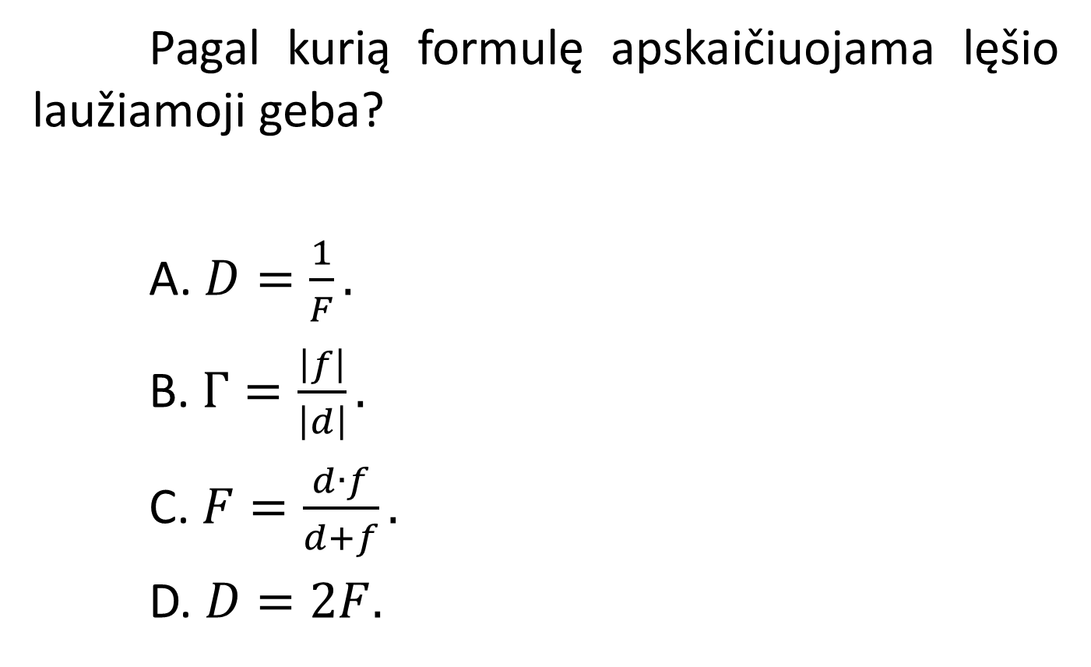
6 klausimas
Pagal kurią formulę apskaičiuojama lęšio laužiamoji geba?
A. $D=\frac{1}{F}.$
B. $Γ=\frac{\left|f\right|}{\left|d\right|}.$
C. $F=\frac{d∙f}{d+f}.$
D. $D=2F.$

Slide 32
7 klausimas
Lęšio didinimas yra lygus:
A. Daikto aukščio ir daikto atvaizdo aukščio santykiui.
B. Daikto atvaizdo aukščio ir daikto aukščio santykiui.
C. Dydžiui, atvirkščiam lęšio židinio nuotoliui.
D. Lęšio laužiamajai gebai.

Slide 33
8 klausimas
Lęšio laužiamoji geba yra -4 D. Koks tai lęšis ir koks jo židinio nuotolis?
A. Glaudžiamasis, židinio nuotolis 4 m.
B. Glaudžiamasis, židinio nuotolis 0,25 m.
C. Sklaidomasis, židinio nuotolis 4 m.
D. Sklaidomasis, židinio nuotolis -0,25 m.

Slide 34
9 klausimas
Daiktas padėtas 8 cm atstumu nuo glaudžiamojo lęšio, kurio pagrindinio židinio nuotolis yra 6 cm. Koks šio lęšio didinimas?
A. 0,75.
B. 1,33.
C. 48.
D. 3.

Slide 35
10 klausimas
Lęšio, kurio laužiamoji geba 25 D, židinio nuotolis yra:
A. 4 cm.
B. 4 m.
C. 25 cm.
D. 50 cm.

Slide 36
11 klausimas
Lęšio laužiamoji geba yra 2 D. Koks tai lęšis ir koks jo židinio nuotolis?
  A. Sklaidomasis, židinio nuotolis 0,5 m.
B. Sklaidomasis, židinio nuotolis 2 m.
C. Glaudžiamasis, židinio nuotolis 0,5 m.
D. Glaudžiamasis, židinio nuotolis 2 m.

Slide 37
12 klausimas
15 cm atstumu nuo iškilojo lęšio, kurio laužiamoji geba 10 D, padėtas 2 cm aukščio daiktas. Koks atvaizdo aukštis?
A. 0,25 cm.
B. 1 cm.
C. 2 cm.
D. 4 cm.

Slide 38
Atsakymai
B.
A.
D.
A.
C.
A.
B.
D.
D.
A.
C.
D.

Slide 39

Uždavinių sprendimas

Slide 40
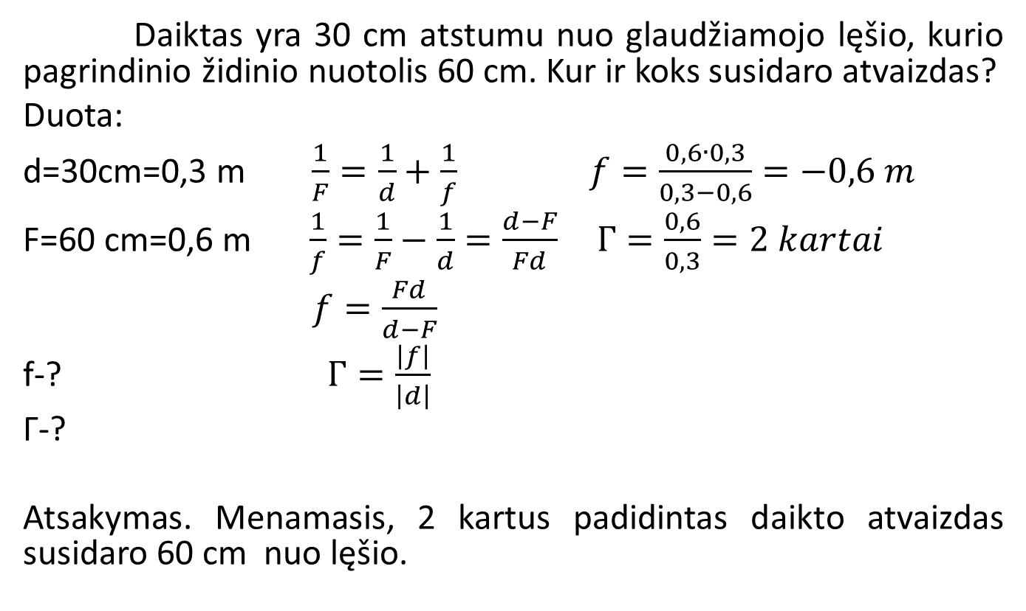
1 uždavinys
Daiktas yra 30 cm atstumu nuo glaudžiamojo lęšio, kurio pagrindinio židinio nuotolis 60 cm. Kur ir koks susidaro atvaizdas?
Duota:
d=30cm=0,3 m $\frac{1}{F}=\frac{1}{d}+\frac{1}{f}$ $f=\frac{0,6∙0,3}{0,3−0,6}=−0,6 m$
F=60 cm=0,6 m $\frac{1}{f}=\frac{1}{F}−\frac{1}{d}=\frac{d−F}{Fd} Γ=\frac{0,6}{0,3}=2 kartai$
$f=\frac{Fd}{d−F}$
f-? $Γ=\frac{\left|f\right|}{\left|d\right|}$
Γ-?
Atsakymas. Menamasis, 2 kartus padidintas daikto atvaizdas susidaro 60 cm nuo lęšio.

Slide 41
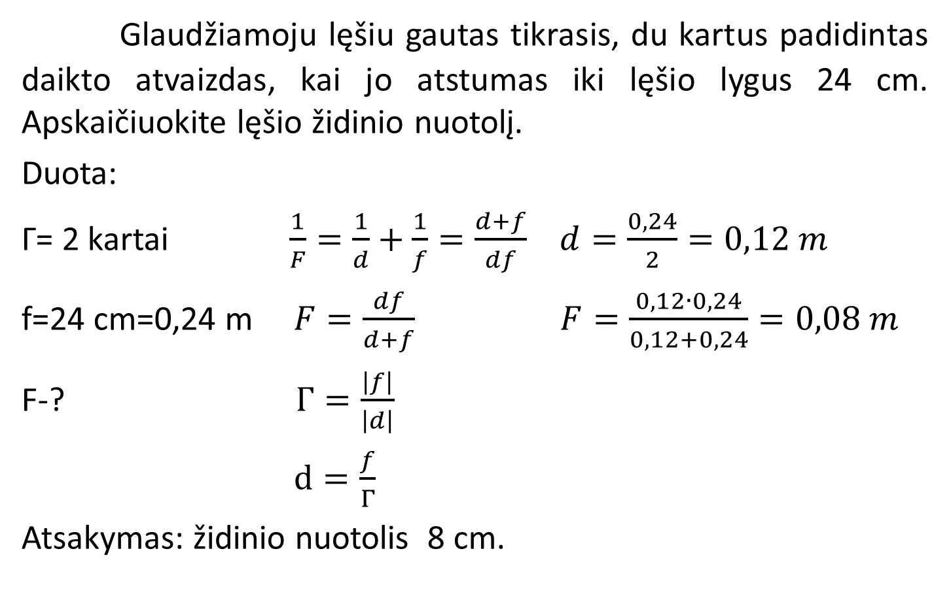
2 uždavinys
Glaudžiamoju lęšiu gautas tikrasis, du kartus padidintas daikto atvaizdas, kai jo atstumas iki lęšio lygus 24 cm. Apskaičiuokite lęšio židinio nuotolį.
Duota:
Γ= 2 kartai $\frac{1}{F}=\frac{1}{d}+\frac{1}{f}=\frac{d+f}{df}$ $d=\frac{0,24}{2}=0,12 m$
f=24 cm=0,24 m $F=\frac{df}{d+f}$ $F=\frac{0,12∙0,24}{0,12+0,24}=0,08 m$
F-? $Γ=\frac{\left|f\right|}{\left|d\right|}$
$d=\frac{f}{Γ}$
Atsakymas: židinio nuotolis 8 cm.

Slide 42
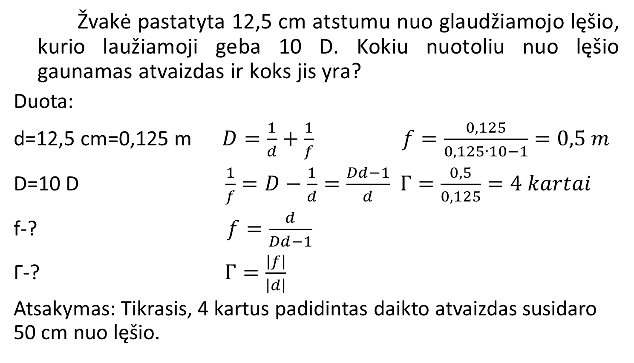
3 uždavinys
Žvakė pastatyta 12,5 cm atstumu nuo glaudžiamojo lęšio, kurio laužiamoji geba 10 D. Kokiu nuotoliu nuo lęšio gaunamas atvaizdas ir koks jis yra?
Duota:
d=12,5 cm=0,125 m $D=\frac{1}{d}+\frac{1}{f}$ $f=\frac{0,125}{0,125∙10−1}=0,5 m$
D=10 D $\frac{1}{f}=D−\frac{1}{d}=\frac{Dd−1}{d}$ $Γ=\frac{0,5}{0,125}=4 kartai$
f-? $f=\frac{d}{Dd−1}$
Γ-? $Γ=\frac{\left|f\right|}{\left|d\right|}$
Atsakymas: Tikrasis, 4 kartus padidintas daikto atvaizdas susidaro 50 cm nuo lęšio.

Slide 43
Literatūra
Vladas Valentinavičius. Fizika. Vadovėlis X klasei. Kaunas, Šviesa, 2006.
Jolanta Gutauskaitė, Aušra Kynienė, Žana Kovaliūnienė, Petras Lozda. Spektras. Fizikos vadovėlis 10 klasei. I dalis. Vilnius, Briedis, 2011.
Palmira Pečiuliauskienė, Vladas Valentinavičius. Fizikos testai X klasei. Kaunas, Šviesa, 2006.
Albinas Ivanauskas, Laimutė Leonavičienė. Fizikos testai 7-10 klasėms. Vilnius, UAB AMMJ, Vilniaus knyga, 2004.
Aušra Kynienė, Otilija Gaubienė, Ovidijus Kavaliauskas. Fizikos diferencijuotos užduotys 10 klasei. Vilnius. Briedis, 2013.
Jūratė Blažienė, Stanislovas Jakutis, Jūratė Sitonytė. Fizikos uždavunynas X klasei. Kaunas, Šviesa, 2006.
Stanislovas Vičas. Fizikos uždavinynas XI-XII klasei. Kaunas, Šviesa, 1998.

Slide 44

Ačiū už dėmesį

